Slide 1
Riešenie a manažment epidémií
Prof. MUDr. Martin Rusnák, CSc

Slide 2
Ciele
Oboznámiť sa s priebehom epidémie
Poukázať na druhy epidémií
Zásahy do priebehu epidémií

Slide 3
Surveillance – riešenie a manažment epidémií

Slide 4
Kvalitný dohľad – základ dobre pracujúceho ZV
Dobrý dohľad - nepretržitá kontrola všetkých aspektov výskytu a šírenia choroby prostredníctvom systematického zberu, zhromažďovania a analýzy údajov a rýchleho šírenia výsledných informácií pre tých, ktorí to potrebujú vedieť, aby mohli konať.
Dohľad založený na udalostiach zhromažďuje neštruktúrované informácie o zdravotných udalostiach, ktoré sú, alebo by mohli predstavovať vážne riziko pre zdravie verejnosti, s cieľom odhaliť a nahlásiť udalosti, ktoré by mohli signalizovať prepuknutie choroby.
Dohľad na základe indikátorov zahŕňa štruktúrované správy o konkrétnych chorobách od poskytovateľov zdravotnej starostlivosti úradníkom verejného zdravotníctva.

Slide 5
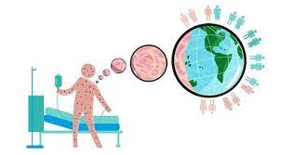
Reakcia na vypuknutie nákazy
﻿Reakciou na správu o ohnisku nákazy je riadenie nakazených osôb a zníženie výskytu v ohnisku prerušením prenosu infekčného agensu.
Opatrenia v reakcii na vypuknutie nákazy sú systematické a založené na epidemiologických dôkazoch, hoci im môže brániť verejná a politická reakcia, naliehavosť a miestna situácia (Heymann, 2004).

Slide 6
Musíme vysvetliť pojmy
vypuknutie
ohnisko
epidémia a iné

Slide 7
Počty chorých – základná, endemická úroveň
Počet určitých ochorení, ktoré sú zvyčajne prítomné v komunite, sa označuje ako základná alebo endemická úroveň ochorenia.
Táto úroveň nie je nevyhnutne požadovaná úroveň, ktorá môže byť v skutočnosti nulová, ale je to skôr pozorovaná úroveň.
Bez zásahu a za predpokladu, že úroveň nie je dostatočná na nakazenie všetkých vnímavých osôb, sa choroba môže na tejto úrovni vyskytovať donekonečna.
Základná úroveň sa teda často považuje za očakávanú úroveň ochorenia.
Zatiaľ čo niektoré choroby sú v danej populácii také zriedkavé, že si jeden prípad vyžaduje epidemiologické vyšetrenie (napr. besnota, mor, detská obrna), iné choroby sa vyskytujú častejšie, takže vyšetrenie si vyžadujú len odchýlky od normy.

Slide 8
Epidemický výskyt: Vyšší ako bežný výskyt v danej oblasti
Endemický výskyt: Bežný výskyt v danej oblasti
Počet
Čas

Slide 9
Sporadický výskyt prípadov
﻿Existuje ojedinelý prípad nákazy, v ktorom neexistuje zjavná alebo identifikovateľná epidemiologická súvislosť s inými prípadmi.
V praxi je sporadický výskyt jednotlivých prípadov ochorenia častý a zvyčajne významne prispieva k celkovej chorobnosti (incidencii). sporadické– vyskytujúce sa nepravidelne, "náhodne", z času na čas, na rôznych miestach a všeobecne zriedkavo – napríklad prípady ochorení na určitých infekčných chorobách. (Pozn.: V slovenskej terminológii ide o "roztrhaný výskyt jednotlivých prípadov ochorenia bez známej (časovej a miestnej) epidemiologickej súvislosti)“. Podľa (Last, 1999).

Slide 10
Endemický a hyperendemický výskyt
Endemický sa vzťahuje na stálu prítomnosť a/alebo obvyklú prevalenciu choroby alebo infekčného agens v populácii v rámci geografickej oblasti.
Hyperendemický znamená pretrvávajúci vysoký výskyt ochorenia.
Hyperendemický výskyt
Vyšší
Počet
Endemický výskyt
Nízky
Čas

Slide 11
Počet chorôb v komunite sa zvýši nad očakávanú úroveň
Epidémia sa týka nárastu, často náhleho, v počte prípadov ochorenia nad to, čo sa bežne očakáva v danej populácii v danej oblasti.
Ohnisko má rovnakú definíciu ako epidémia, ale často sa používa pre obmedzenejšiu geografickú oblasť.
Klaster sa vzťahuje na agregáciu prípadov zoskupených podľa miesta a času, o ktorých existuje podozrenie, že sú väčšie ako očakávaný počet, aj keď očakávaný počet nemusí byť známy.
Pandémia označuje epidémiu, ktorá sa rozšírila do niekoľkých krajín alebo kontinentov a zvyčajne postihla veľký počet ľudí.

Slide 12
Epidémia, epidemický výskyt
Epidémia - epidemický výskyt:
Výskyt významne prevyšuje očakávanú incidenciu (prevyšujúcu očakávané hodnoty incidencie) v danej populácii, regióne a časovom období. Epidémia je hromadný výskyt choroby v časovom a miestnom kontexte.
Počet prípadov, ktoré udávajú prítomnosť epidémie sa líši v závislosti na agens, veľkosti a typu exponovanej populácie; predchádzajúcich skúsenostiach alebo nedostatku expozície choroby; a čase a mieste výskytu.
Epidémia [z gréckeho epi (na), demos (ľud)] LAST, J. M. 1995. A Dictionary of Epidemiology., Oxford, Oxford University Press.

Slide 13
Epidémia [z gréckeho epi (na), demos (ľud)] LAST, J. M. 1995. A Dictionary of Epidemiology., Oxford, Oxford University Press.
Výskyt prípadov ochorenia, špecifického správanie sa súvisiaceho so zdravím, alebo iných udalosti súvisiacich so zdravím, ktoré jasne prekračujú normálne dĺžky v komunite alebo regióne. Obec alebo región a obdobie, v ktorom sa vyskytujú prípady sú presne stanovené.
Počet prípadov, ktoré udávajú prítomnosť epidémie sa líši v závislosti na agens, veľkosti a typu exponovanej populácie; predchádzajúcich skúsenostiach alebo nedostatku expozície choroby; a čase a mieste výskytu.

Slide 14
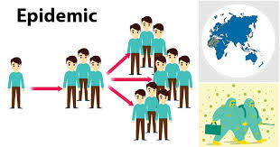
Epidemický výskyt a epidémia

Slide 15
Epidemicita LAST, J. M. 1995. A Dictionary of Epidemiology., Oxford, Oxford University Press.
Epidemicita je na základe porovnania sa s obvyklou frekvenciou ochorení v rovnakej oblasti, v určitej populácii, v rovnakom ročnom období.
Jediný prípad prenosnej choroby ktorá bola dlho neprítomná v populácii alebo prvej invázie ochorenia doteraz nepoznaného v tejto oblasti si vyžaduje bezprostredné hlásenie a plné vyšetrenie. Aj dva prípady takejto choroby spojené v čase a mieste, môžu byť dostatočné pre prehlásenie epidémie.

Slide 16
Epidémiu môže spôsobiť
Nedávne zvýšenie množstva alebo virulencie agens,
Nedávne uvedenie agens do prostredia, kde predtým nebolo,
Vylepšený spôsob prenosu, aby boli vystavené viac náchylné osoby,
Zmena v citlivosti hostiteľskej odpovede na agens a/alebo
Faktory, ktoré zvyšujú expozíciu hostiteľa alebo zahŕňajú zavedenie cez nové vstupné miesta

Slide 17
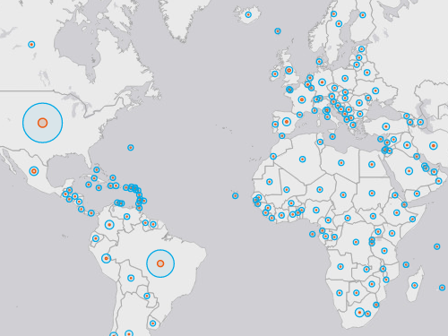
Vypuknutie a zhluk - cluster
Pojmy “ohnisko“ a termín “cluster“ (významy: zhluk, strapec, chumáč, trs, zhluk, blok, zoskupenie) sa prekrývajú.
V oboch prípadoch ide o agregáciu ochorenia alebo udalostí zoskupených do priestoru, času alebo oboje.

Slide 18
Vypuknutie a zhluk - cluster
Hlavný rozdiel je, že zhluky (clusters, klástre) sa týkajú všeobecne skupín chorôb alebo udalosti, ktoré sú relatívne neobvyklé, čo nie je podmienkou pre vymedzenie ohniska.
Rozdiel má viac ako len sémantický význam, pretože prístup k vyšetrovaniu zjavných zhlukov ochorení (najmä neprenosných chorôb) sa líši od vyšetrovania ohniska.

Slide 19
Outbreak, prepuknutie, ohnisko
Prepuknutie, tiež vzplanutie znamená rýchlo sa šíriace ochorenie,
Ohniskom nazývame lokalizované epidemické výskyty ochorenia zvyčajne v krátkom časovom období, obmedzené na úroveň obce, mesta alebo uzavretej inštitúcie. Termín vypuknutie sa zdá prijateľnejší a menej expresívny, napríklad pre komunikáciu s médiami. V našich podmienkach sa niekedy používajú výrazy ako zvýšený výskyt chorôb, akumulácia prípadov ochorenia na zmiernenie rétoriky, čo môže, samozrejme, skresliť význam.
To sa zvyčajne vzťahuje na stav pred zistením epidemiologických väzieb.

Slide 20
Pandémia
﻿Pandémia je rozsiahla epidémia, ktorá sa týka časti sveta alebo kontinentov. Pandemický potenciál je spôsobený infekčnými chorobami spôsobenými mikroorganizmom (zvyčajne vírusom) prenášaných z človeka na človeka, na ktoré je populácia vnímavá a priebeh ochorenia môže byť vážny. Typickým príkladom je pandémia chrípky a COVID-19.
Endemické ochorenie
Epidémia
Pandémia

Slide 21
﻿Typy epidémií v závislosti od spôsobu, času, miesta a okolností vystavenia sa prípadom
Epidémie možno klasifikovať podľa spôsobu ich šírenia v populácii:
• Spoločný zdroj
• Bodový
• Nepretržitý
• Prerušovaný
• Propagovaná
• Zmiešaná
• Iná

Slide 22
﻿Epidémie súvisiace so spoločnou udalosťou a/alebo spoločným zdrojom - bodové
﻿Epidémie súvisiace so spoločnou udalosťou, ako sú svadby, oslavy, konferencie, športové podujatia atď., kde je expozícia zvyčajne krátka a prítomná na rovnakom mieste a čase a prvé príznaky ochorenia sa vyvíjajú u všetkých postihnutých v obmedzenej inkubačnej dobe.
Epidémia zo spoločného zdroja na tom istom mieste, kde sa expozícia vyskytuje na jednom mieste, ale v rôznych časoch. Napríklad pri návšteve bazéna, reštaurácie, pracoviska, poľnohospodárstva atď - prípady legionelózy u hostí toho istého hotela.
počet
čas

Slide 23
Výskyty v rodine
﻿Výskyty v rodine sú časté v dôsledku ľahkého šírenia rôznych chorôb a niekedy sa vyskytujú v oficiálnych štatistikách.

Slide 24
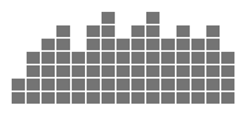
Nepretržitá expozícia spoločnému zdroju
Pri niektorých prepuknutiach zo spoločného zdroja mohli byť pacienti s exponovaní počas niekoľkých dní, týždňov alebo dlhšie.
Pri nepretržitom prepuknutí zo spoločného zdroja má rozsah expozícií a rozsah inkubačných dôb tendenciu vyrovnávať a rozširovať vrcholy epidemickej krivky.
počet
čas

Slide 25
Epidémie z rozptýleného spoločného zdroja
﻿Epidémie z rozptýleného spoločného zdroja sú teraz pomerne časté, ale často zostávajú nezistené.
Príkladom je, keď sa kontaminovaný potravinový výrobok distribuuje na veľkej ploche a v zahraničí a mnoho ľudí môže byť vystavených na rôznych miestach a v rôznych časoch. Na detekciu spojenia sa používajú molekulárne mikrobiologické metódy.
Podobným príkladom je infekcia kontaminovanou vodou, ktorá odhaľuje všetky osoby v určitých častiach obce, mesta. Vodné epidémie (keď je voda kontaminovaná vírusom hepatitídy A, norovirus, kryptosporídia, koliformné znečistenie) môžu byť menšie, ale aj veľmi rozšírené.

Slide 26
﻿Epidémia v komunite
﻿Epidémia v komunite postihuje členov určitej skupiny obyvateľstva, pretože sú vnímaví k infekcii a existujú dobré podmienky na šírenie a prenášanie infekčného agens. Prenos sa zvyčajne uskutočňuje priamo z človeka na človeka. Príkladom je epidémia osýpok v neočkovanej populácii, HIV pri injekčnom podávaní závislých, vírusová hepatitída A u mužov, ktorí majú sex s mužmi.

Slide 27
Epidémie postihujúce inštitúciu alebo kolektívne zariadenie
Epidémie postihujúce inštitúciu alebo kolektívne zariadenie, ako sú nemocnice, nemocnice, inštitúcie sociálnej starostlivosti, domovy dôchodcov, internátne školy atď.
Expozícia podľa očakávania môže byť jednorazová alebo predĺžená.
Choroby súvisiace so zdravotnou starostlivosťou majú osobitný štatút, čo môže za určitých okolností viesť k výskytu epidémie nozokomiálnych ochorení, kde pôvodca je často nozokomiálne kmene baktérií rezistentných voči antibiotikám (MRSA, ESBL atď.).

Slide 28
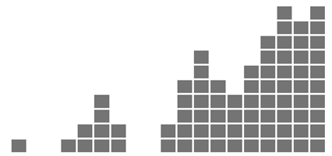
Propagované (šírené) ohnisko
Je výsledkom prenosu z jednej osoby na druhú.
Zvyčajne sa prenos uskutočňuje priamym kontaktom z človeka na človeka, ako je to v prípade syfilisu. Prenos môže byť tiež prenášaný prostriedkom (napr. prenos hepatitídy B alebo HIV zdieľaním ihiel) alebo vektorom (napr. prenos žltej zimnice komármi).
Pri šírených ohniskách sa prípady vyskytujú počas viac ako jednej inkubačnej doby.
Epidémia zvyčajne ustúpi po niekoľkých generáciách, buď preto, že počet vnímavých osôb klesne pod určitú kritickú úroveň potrebnú na udržanie prenosu, alebo preto, že intervenčné opatrenia sa stanú účinnými.
počet
čas

Slide 29
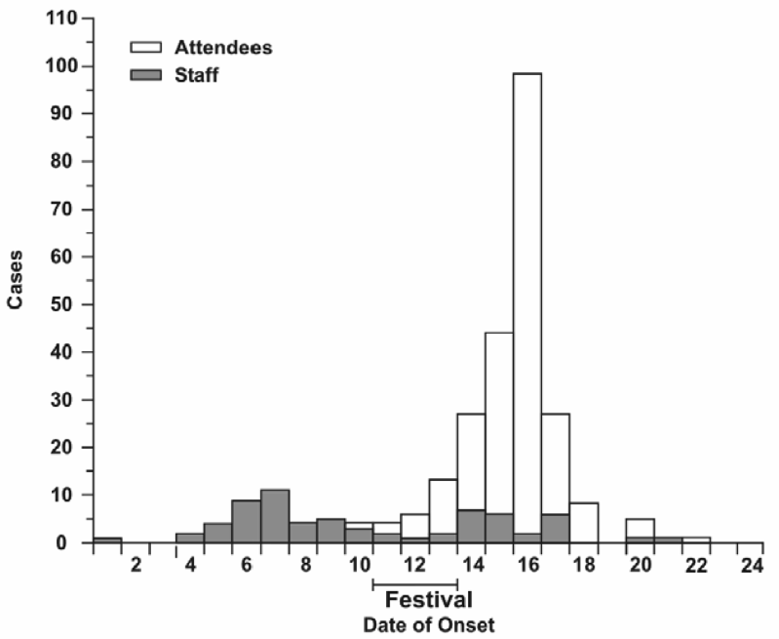
Zmiešané epidémie
Niektoré epidémie majú znaky epidémií so spoločným zdrojom aj propagovaných epidémií. Vzor prepuknutia zo spoločného zdroja, po ktorom nasleduje sekundárne šírenie z človeka na človeka, nie je nezvyčajný.
Napríklad epidémia šigelózy sa vyskytla medzi skupinou 3 000 žien, ktoré sa zúčastnili hudobného festivalu. U mnohých sa po návrate domov rozvinuli príznaky. Počas niekoľkých nasledujúcich týždňov niekoľko štátnych zdravotníckych oddelení odhalilo nasledujúce generácie prípadov Shigelly šírených medziľudskými prenosmi od účastníkov festivalu.

Slide 30
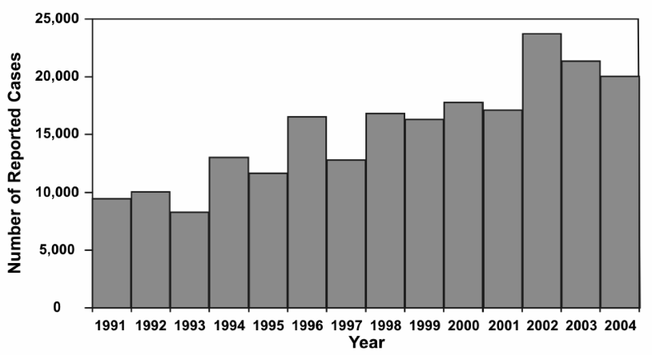
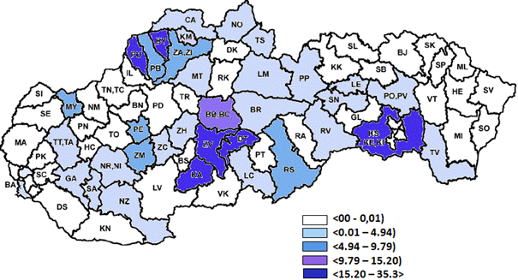
Iné epidémie
Niektoré epidémie nie sú bežným zdrojom v ich obvyklom zmysle, ani sa neprenášajú z človeka na človeka. Ohniská zoonóz alebo chorôb prenášaných vektormi môžu byť výsledkom dostatočnej prevalencie infekcie u hostiteľských druhov, dostatočnej prítomnosti vektorov a dostatočnej interakcie človek-vektor.
Epidémiu lymskej boreliózy, ktorá sa objavila na severovýchode Spojených štátov koncom 80. rokov 20. storočia (rozšírená z jeleňa na človeka kliešťami jeleňa).
Výskyt zápalu mozgových blán, spôsobeného kliešťom na Slovensku v roku 2016

Slide 31
Hlásenie vypuknutia epidémie HEYMANN, D. (ed.) 2004. Control of Communicable Diseases Manual (CCDM), the 18th revision: American Public Health Association.
Poskytuje informácie o zvýšení počtu osôb s prenosnou chorobou, ktorá predstavuje ohrozenie zdravia verejnosti nad očakávaný výskyt.
Konkrétna choroba nemusí byť zahrnutá do zoznamu chorôb oficiálne vykazovaných, alebo môže byť neznámej etiológie.

Slide 32
Epidemická ostražitosť-spravodajstvo
Účelom systémov surveillance, medzi ktoré patrí aj epidemická inteligencia (epidemické spravodajstvo, ostražitosť) je identifikovať epidémie čo najskôr tak, aby bolo možné vykonať efektívne kontrolné opatrenia.
To zostáva najdôležitejšou úlohou epidemiológie.

Slide 33
Vypuknutie epidémie
Vypuknutie predstavuje epidémie obmedzené na lokalizované zvýšenie výskytu ochorení napr. v meste, alebo uzavretých inštitúciách; vzostup (upsurge) je niekedy používaný ako eufemizmus pre vypuknutie.

Slide 34
Vypuknutie
Dva alebo viac prípadov vztiahnutých k spoločnému zdroju, najmä tam, kde spoločný zdroj je expozícia pri spoločnej akcii alebo potraviny alebo voda rozptýlených v komunite, zdroje životného prostredia alebo zdroj v ústavnej starostlivosti; ALEBO
Vypuknutie v celom spoločenstve alebo prenos z osoby na osobu; ALEBO
Akákoľvek iná situácia, kedy sa pristúpi k vyšetrovaniu prepuknutia alebo kontrolným opatreniam. Táto situácia môže zahŕňať jeden zistený prípad choroby, ktorá je exotická v SR, alebo bola odstránená (napr kiahne, detská obrna).

Slide 35
Základný postup pri riešení epidémie
Vytvorte definíciu prípadu a upravte ju podľa potreby počas vyšetrovania. Opíšte ohnisko z hľadiska osoby, miesta a času. Vytvorte hypotézu o príčine a/alebo rizikových faktoroch vypuknutia. Vykonajte analytický epidemiologický prieskum zameraný na identifikáciu zdroja. Odporučiť vhodné opatrenia založené na dôkazoch na kontrolu ohniska. Nahláste a odošlite výsledky vyšetrovania.

Slide 36
Ciele šetrenia epidémie
Stanoviť opatrenia na kontrolu ohnísk epidémií. V programoch sú zavedené kontrolné opatrenia, napríklad v programe pre očkovanie a musíme pochopiť, prečo toto kontrolné opatrenie nefunguje. Pri nových infekčných ochoreniach je nevyhnutné získať informácie o vlastnostiach patogénov. Preukázať, že neexistuje žiadna súvislosť medzi konkrétnym agens a výsledkom (chorobou).
Príležitosť na odbornú prípravu mladých epidemiológov a zdravotníckeho personálu a personálu verejného zdravotníctva, ale aj na schopnosť organizácie reagovať na tieto akútne a meniace sa situácie.

Slide 37
Ciele šetrenia epidémie - príklad
Počas pandémie v roku 2009, ako veľmi často počas kampaní hromadného očkovania proti chrípke, sa predpokladalo, že hromadné očkovanie spôsobovalo "Guillain-Barré syndróm" a táto teória sa musela preskúmať a porovnať s bežnými prípadmi chrípky. Ukazuje sa, že neexistuje žiadna súvislosť medzi očkovaním a týmto konkrétnym syndrómom (Ghaderi S, 2016). Ak sa to však nespraví, všetky tieto neoverené mediálne správy alebo právne otázky budú pokračovať.

Slide 38
Surveillance infekčných ochorení a šetrenie epidémie
Hlásenie ochorení podľa zoznamu povinne hlásených ochorení
Hlásenie prepuknutia epidémií povinne hlásených ochorení

Slide 39
Reakcia na hlásenie vypuknutia epidémie
Musí byť prostredníctvom manažmentu infikovaných a obmedzením rozsahu vypuknutia prerušením prenosu infekčného agens.
Kroky sú systematické a založené na epidemiologických dôkazoch, a to aj napriek tomu, že verejná a politická reakcia, naliehavosť miestnej situácie to môžu sťažovať.

Slide 40
Minimálne usmernenia pre reakciu na ohniská
Sú niekedy vykonávané súčasne:
Overenie diagnózy
Potvrdenie existencie vypuknutia
Identifikácia postihnutých osôb a vlastností infekcie
Záznam anamnézy
Zistenie ďalších prípadov
Definovanie a preskúmanie populácie v ohrození
Formulácia hypotézy, pokiaľ ide o východiskovú a šírenie epidémie
Obmedzenie vypuknutia
Manažment prípadov
Vykonanie kontrolných opatrení pre zabránenie šíreniu
Nepretržitý dohľad nad ochorením
Pripraviť správu.

Slide 41
Obmedzenie vypuknutia
Manažment prípadov
Vykonanie kontrolných opatrení pre zabránenie šíreniu
Nepretržitý dohľad nad ochorením
Pripraviť správu

Slide 42
Zhrnutie
Epidemiológia – základ vedy o zdraví verejnosti - zahŕňa štúdium frekvencie, príčin stavov alebo udalostí súvisiacich so zdravím v populáciách a aplikáciu na riešenie problémov zdravia verejnosti.
Epidemiológovia používajú systematický prístup na hodnotenie toho, čo, kto, kde, kedy a prečo/ako týchto zdravotných stavov alebo udalostí.
Hlavnou úlohou epidemiológa je dohľad nad zdravím verejnosti, terénne vyšetrovanie, výskum, hodnotenie a tvorba politík.
Epidemiológovia sledujú rozdiely vo výskyte chorôb a iných stavov v rôznych populáciách, aby vytvorili hypotézy o rizikových faktoroch a príčinách.
Znalosť základných princípov výskytu a šírenia chorôb v populácii je nevyhnutná pre uplatnenie účinných kontrolných a preventívnych opatrení.

Slide 43
Použitá literatúra
Príkazský,a kol. : ﻿Praktická epidemiológia – riešenie epidémií. (2018) V: Propedeutika epidemiológie. 1st edn. Edited by M. Rusnák et al. Trnava, Slovakia: Typi Universitatis Tyrnaviensis a VEDA.
Guidelines for the Investigation and Control of Disease Outbreaks. Porirua: Institute of Environmental Science & Research Limited; Updated 2011.
Hawker J, Begg N, Reintjes R, Ekdahl K, Edeghere O, Van Steenbergen JE. Communicable disease control and health protection handbook. John Wiley & Sons; 2018.
Centers for Disease Control and Prevention. Principles of Epidemiology in Public Health Practice. Third Edition. An Introduction to Applied Epidemiology and Biostatistics. SELF-STUDY Course SS1000 [Internet]. 3rd ed. Dicker R, Coronado F, Koo D, Parrish RG, editors. Atlanta: US Department of Health and Human Services: CDC; 2012. 512 p. Available from: https://www.cdc.gov/careerpaths/k12teacherroadmap/classroom/principlesofepi.html

